Slide 1
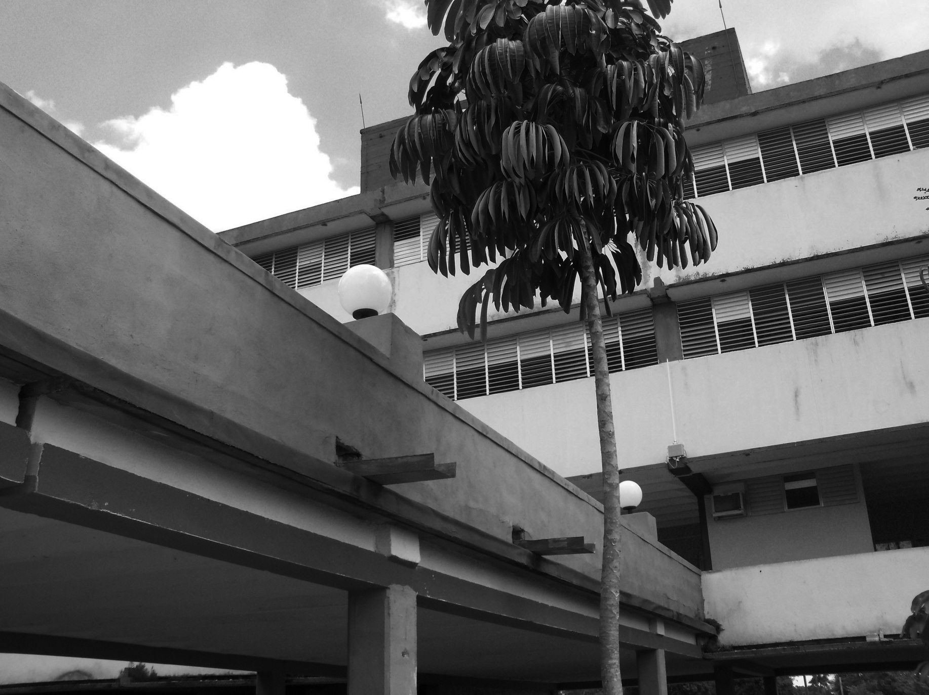

  POLÍTICA CIENTÍFICA
  LÍNEAS DE INVESTIGACIÓN
  UNIVERSIDAD DE ARTEMISA
Junio 2024
Dr. C. Adianez Fernández Bermúdez

Slide 2
Debilidades del Balance 2023
Aún es insuficiente el ingreso y la variedad en el área del conocimiento de la la formación doctoral (Ciencias técnicas, económicas, agropecuarias y sociales).
No existen programas de pregrado con categoría superior de acreditación.
No se logra la socialización y visibilidad de los resultados científicos de la Universidad.
No se avanza en la informatización de los procesos.

Slide 3
Prioridades de trabajo para 2024
Capacitación de los cuadros, profesores y trabajadores entorno a una adecuada gestión de la calidad de los procesos.
Lograr correspondencia entre la demanda del territorio y la pertinencia de los programas de formación en pre y posgrado.
Fomentar la formación doctoral de manera priorizada y diferenciada.
Alcanzar la niveles superior de acreditación en los programas de pregrado.
Avanzar en la internacionalización, la visibilización de la Institución y la captación de ingresos por exportación de servicios.
Convertir la Universidad en líder en la gestión de la ciencia, la tecnología y la innovación en la provincia, en función del desarrollo local y los sectores estratégicos.

Slide 4
Dificultades en la gestión de la ciencia
Escaso número de proyectos en sus diferentes tipologías.
Sistematización del trabajo en equipos multidisciplinarios.
No se logra un nivel adecuado de satisfacción de algunas necesidades del territorio en el orden científico.
No toda la producción científica de la Universidad está en función de las necesidades reales del territorio y del país, como tampoco, son aplicados todos los resultados con los que se cuenta.

Slide 5
POLÍTICA CIENTÍFICA
Un sistema integral de acciones que rige la gestión de la ciencia y la técnica en la institución, con el fin de lograr una transformación social e institucional. Se incluyen todos los aspectos de la vida científica: formación del capital humano, impacto, pertinencia y el reflejo del centro en el territorio y en algunas instancias nacionales, así como su la colaboración internacional.

Slide 6
OBJETIVOS:
I
Organizar la actividad de ciencia y técnica de la Universidad en función de lograr el incremento de las producciones científicas de la misma.
II
Convertir el trabajo de ciencia y técnica de la Universidad en un factor que impulse su desarrollo real para el cumplimiento de su visión y misión.
III
Consolidar a la Universidad como la institución que lidera la gestión de la ciencia y la técnica en el territorio.

Slide 7
Política Científica de la Universidad
ESTRUCTURA DE LA POLÍTICA
I
Organización de las líneas de
investigación
II
Formación y desarrollo del capital humano.
Introducción, generalización, promoción y divulgación de los resultados de ciencia y técnica en el área.
III
Evaluación, control y monitoreo de los impactos en las diferentes áreas del conocimiento.
IV

Slide 8
ÁREA I: Organización de las líneas de
investigación
Definir las Líneas de investigación y sublíneas:
Gestión para el desarrollo agropecuario sostenible
Gestión empresarial y Pública
Los estudios sociales y comunitarios
Perfeccionamiento de la educación.
Actividad Física Deporte y Recreación
Nombrar Jefes de Líneas
Dr. C Alexander Chile Bocourt
Dr. C María Julia Aquilar
Dr. C Abel Alfonso
Dr. C Yamila Cáceres
Dr. C Ángel Lázaro Gil

Slide 9
Los jefes de líneas deben organizar sus equipos y para ello deben identificar jefes de sublíneas.
Deben seleccionar profesores de las diferentes facultades y CUMs que trabajen con estas temáticas de investigación.
Definir objetivos de la Línea, núcleos teóricos fundamentales, demandas sociales, prioridades.

Slide 10
Actividades dentro de la Línea que responden a otras
Áreas de la Política
II Formación y desarrollo del capital humano.
Identificación y organización de actividades con los grupos científicos estudiantiles de diferentes carreras.
Concebir diferentes formas de postgrado para la superación en los temas a fines con la línea.
Diseñar la formación en maestrías y especialidades con los existentes y nuevas propuestas.
Proyectar la formación doctoral de la línea teniendo en cuenta los existentes y nuevas propuestas.
Planificar acciones de superación posdoctorales.

Slide 11
Actividades dentro de la Línea que responden a otras
Áreas de la Política
III. Introducción, generalización, promoción y divulgación de los resultados de Ciencia y tecnología.
Concebir un plan de introducción de resultados.
Planificar la presentación de la oferta de resultados de investigación al territorio por la vía del servicio científico–técnico.
Mantener la exigencia de avales como constancia de introducción de resultados.
Evaluar posibilidades de publicación en las diferentes áreas del conocimiento.
Priorizar el aseguramiento material de la preparación de artículos para estas revistas.

Slide 12
Explotar los convenios que existen con otras universidades del mundo, en función de establecer redes de investigación, para lograr publicaciones en conjunto.
Buscar el financiamiento para la publicación de libros y monografías, fundamentalmente a través de los proyectos.
Planificar un evento provincial o nacional por línea para la divulgación de resultados en cada año. Proyectar un taller de presentación de resultados por línea de investigación.
Mantener vigilancia científica con otros eventos nacionales e internacionales en los que se puedan participar para divulgar resultados.
Intencionar acciones que respondan al proceso de internacionalización de la Educación Superior. Valorar la posibilidad de que los profesores que viajan al extranjero contribuyan a fortalecer o establecer convenios de trabajo, así como que logren participación en eventos internacionales de su área.

Slide 13
Actividades dentro de la Línea que responden a otras
Áreas de la Política
IV. Evaluación, control y monitoreo de los impactos en las diferentes áreas del conocimiento.
Potenciar en cada línea premios científicos: Academia de Ciencias y Premio al Mérito Científico, entre otros.
Se diseñará desde el Consejo Científico un instrumento homogéneo para medir el impacto de las investigaciones.

Slide 14
Temáticas transversales
1
Género
2
Medio Ambiente
3
Una sola Salud
4
Seguridad Alimentaria

Slide 15
El trabajo por Líneas de investigación tributa:
Romper con esquemas tradicionales de la ciencia, pensamiento tecnócrata, disciplinar, neutralidad de la ciencia.
Promover valores como la creatividad, el trabajo en equipo, compromiso y responsabilidad social, proactividad e innovador.
Reconocimiento colectivo de las necesidades territoriales para transformar su realidad, contextualización de la ciencia.
Análisis multidisciplinar y transdisciplinar de los objetos de investigación
Aprehensión del conocimiento colectivo, tradicional y popular

